Slide 1
ŠKOLA: Gymnázium, Tanvald, Školní 305, příspěvková organizace
ČÍSLO PROJEKTU: CZ.1.07/1.5.00/34.0434
NÁZEV PROJEKTU: Šablony – Gymnázium Tanvald
ČÍSLO ŠABLONY: III/2 Inovace a zkvalitnění výuky prostřednictvím ICT
AUTOR: Jan KOHOUTEK
TEMATICKÁ OBLAST: Socioekonomická a regionální geografie
NÁZEV DUMu: Spojené království
POŘADOVÉ ČÍSLO DUMu: 19
KÓD DUMu: JK_REG_GEO_19
DATUM TVORBY: 24.11.2012
ANOTACE (ROČNÍK): 3. ročník – DUM – obsahuje informace o Spojeném království a jeho částech
METODICKÝ POKYN: Tematický školní atlas Dnešní svět
Školní atlas světa

Slide 2
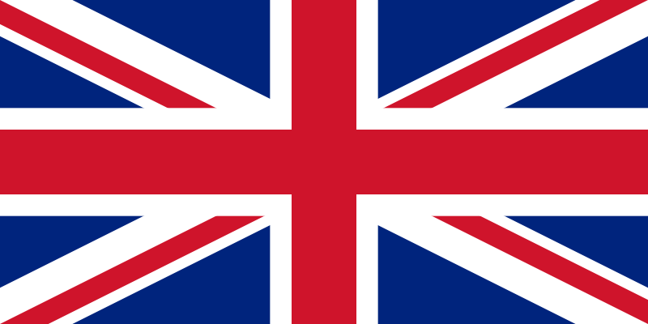
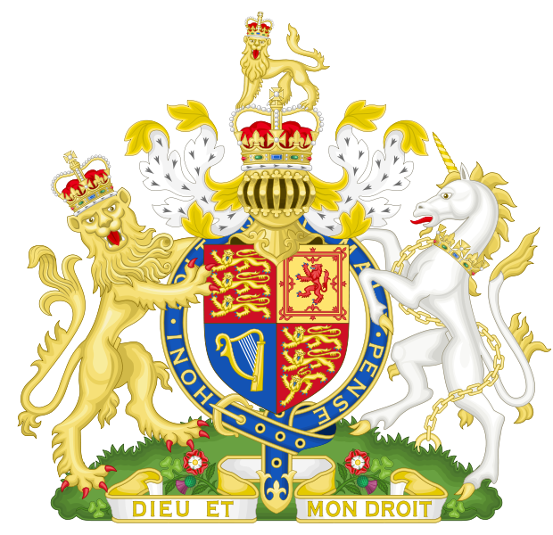
Spojené království Velké Británie a Severního Irska (oficiálně zkráceně označované jako Spojené království nebo Británie
Zahrnuje ostrov Velkou Británii, severovýchodní část ostrova Irsko, kde hraničí s Irskou republikou

Slide 3
Spojené království – správní členění
Spojené království tvoří čtyři země – Anglie, Severní Irsko, Skotsko a Wales
S výjimkou Anglie, která je spravována centrálními institucemi, se ostatní tři země těší různé míře autonomie
Britská koruna má dále suverenitu nad tzv. korunními dependencemi, jakými jsou Ostrov Man, Jersey a Guernsey - patří britskému panovníkovi, nejsou však považovány za součást Spojeného království ani Evropské unie a britská vláda spravuje jejich zahraniční vztahy a obranu
Čtrnáct zámořských teritorií po celém světě - nepovažují se za součást Spojeného království, ale většinou mají jejich obyvatelé britské občanství (např. Bermudy, Panenské ostrovy, Falklandy, Gibraltar,Kajmanské ostrovy

Slide 4
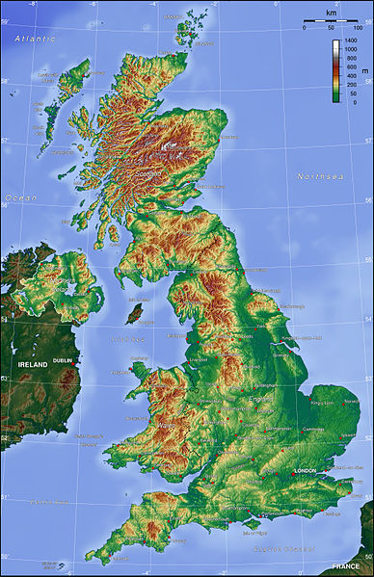
Spojené království – přírodní podmínky
Spojené království je ohraničeno Atlantským oceánem, resp. Severním mořem, Lamanšským průlivem, Keltským mořem, Průlivem svatého Jiří a Irským mořem
S kontinentální Evropou je spojeno Eurotunelem
Proměnlivé, ale mírné podnebí Britských ostrovů je ovlivňováno Atlantským oceánem
Skotská vysočina se vyznačuje divokou a velkolepou přírodou
Jsou zde nejvyšší hory Spojeného království (Ben Nevis 1344 m) a protáhlá jezera zvaná loch
Na západ od pobřeží Skotska leží v Atlantském oceánu dva řetězce ostrovů zvaných Hebridy

Slide 5
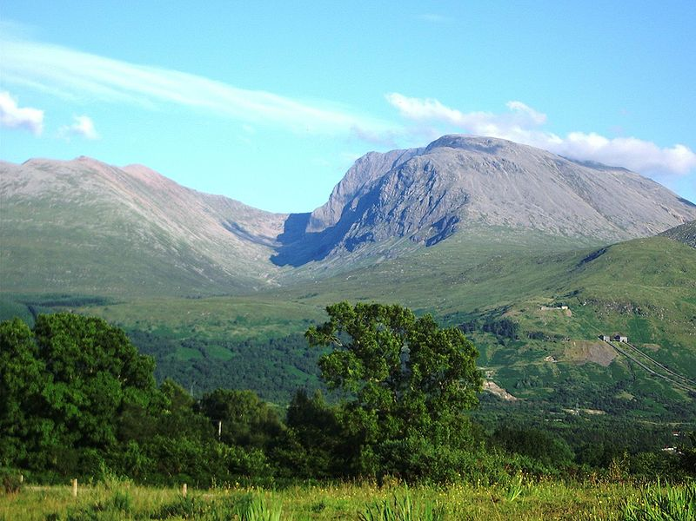
Ben Nevis 1344 m n.m.

Slide 6
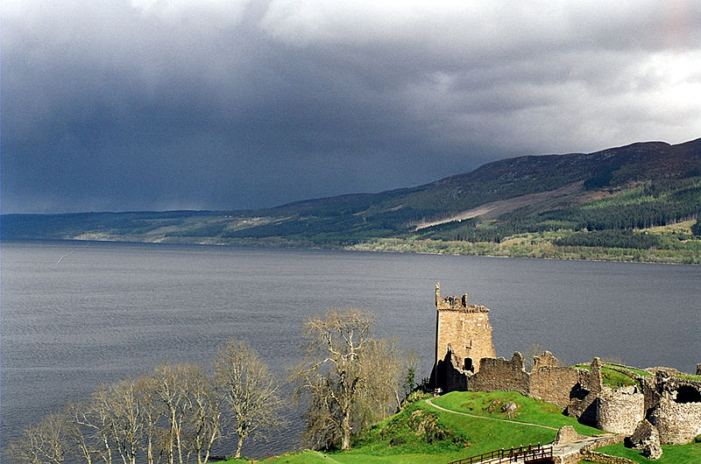
Loch Ness

Slide 7
Spojené království – přírodní podmínky
Wales je nádherná země zelených údolí, klikatících se řek, travnatých planin, zemědělských usedlostí v kopcovitém terénu (Kambrické pohoří) a holých hor s četnými vodopády
Severní Irsko, kterou dělí od Skotska Irské moře, má zemědělskou půdu, hluboké zátoky a Lough Neagh - největší jezero Britských ostrovů
Na severozápadě Anglie jsou hory a třpytivá jezera
Velkou část střední Anglie tvoří zvlněná rovina, zatímco hranici se Severním mořem na východě představuje plochá nížina

Slide 8
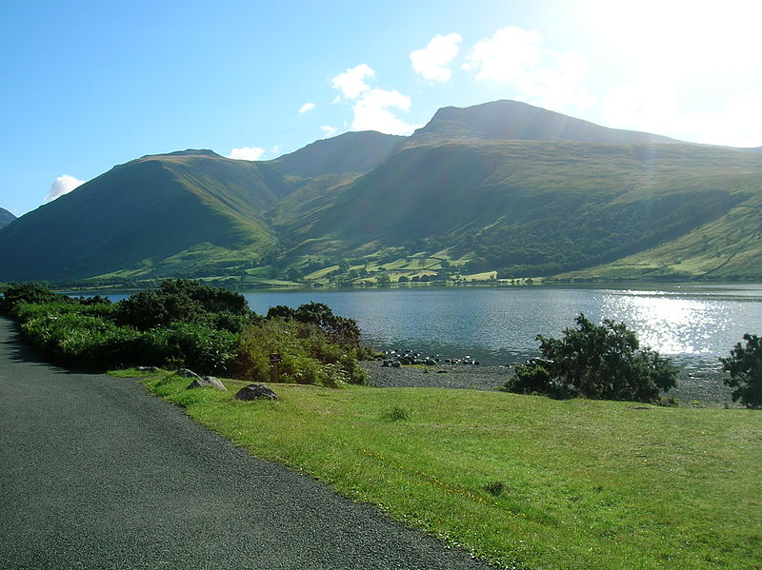
Scafell Pike – nejvyšší hora Anglie (978 m n.m.)

Slide 9
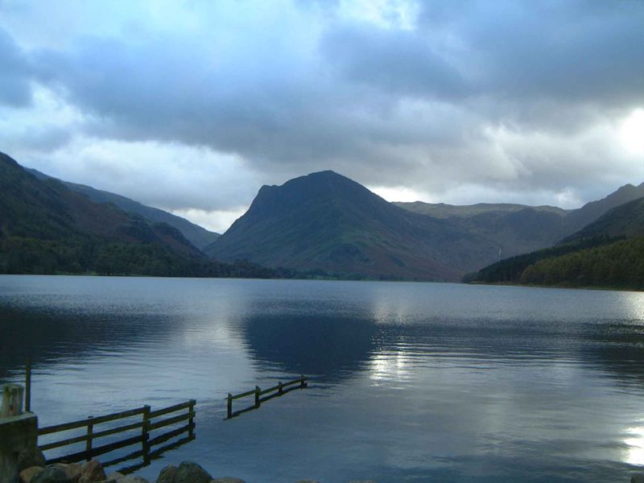
Lake district

Slide 10
Spojené království – přírodní podmínky
Na hustě zalidněném jihovýchodě se nad úrodnými oblastmi zemědělské půdy tyčí nízké pahorkatiny z křídy zvané Downs
Na jihozápadě země se rozprostírají rozlehlé plochy mokřin pokryté vřesovišti
Velkou Británii (resp. celé království) lemují různé typy pobřeží - nejčastěji se jedná o oblázkové pláže či vysoké svislé útesy (např. vápencové útesy u přístavu Dover)

Slide 11
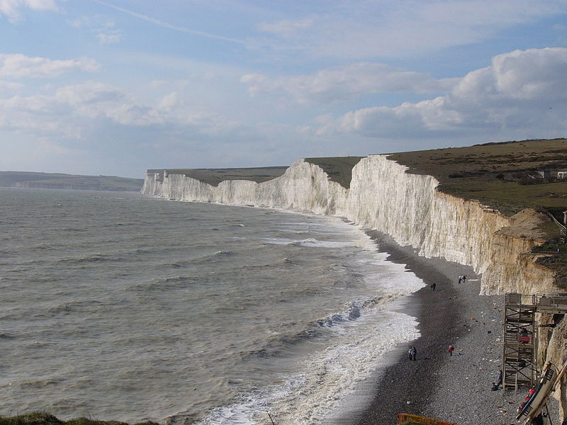
Doverské útesy

Slide 12
Spojené království - obyvatelstvo
Ve Spojeném království žije asi 60 mil. obyv. - většinou ve městech (asi 92 % obyvatel)
Vysoká hustota zalidnění – 250 osob na km²
Spojené Království není velkým státem, ale dějiny z něj učinily domov pestré směsice národů, kultur a náboženství
Zdaleka největší skupinou tvoří Angličané
K dalším patří Velšané, Skotové a Irové
Imigrace neevropského obyvatelstva, řada imigrantů či jejich potomků pochází z různých částí bývalého Britského impéria -Indie, Pákistánu, Bangladéše, Hongkongu, Afriky a karibské oblasti

Slide 13
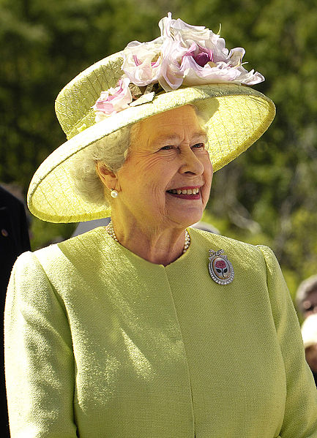
Spojené království- Politický systém
Spojené království je konstituční monarchií jehož výkonnou moc představuje premiér („The Prime Minister“) a jeho vládní kabinet zastupující panovníka
Panovník formálně drží veškerou výkonnou moc v rukou a po dohodě s parlamentem předsedu vlády nejprve jmenuje
Panovník Spojeného království má především (ačkoliv ne výhradně) funkci ceremoniální
Žádný parlamentní zákon nevejde v platnost, dokud není panovníkem podepsán (od roku 1708 se tak nestalo)
Ačkoliv bylo zrušení monarchie několikrát navrhováno, její popularita je stále vysoká a podpora pro vytvoření republiky se v populaci pohybuje pouze mezi 15 a 25%

Slide 14
Spojené království - Politický systém
Zákonodárnou mocí Spojeného království je dvoukomorový parlament
Sestává se z volené dolní komory parlamentu a nevolené Sněmovny lordů jejíž členové jsou většinou jmenováni
Dolní komora má 646 přímo volených členů, Sněmovna lordů pak přibližně 700 členů, ačkoliv jejich počet není přesně stanoven - skládá se z dědičných i nedědičných pairů a biskupů anglikánské církve

Slide 15
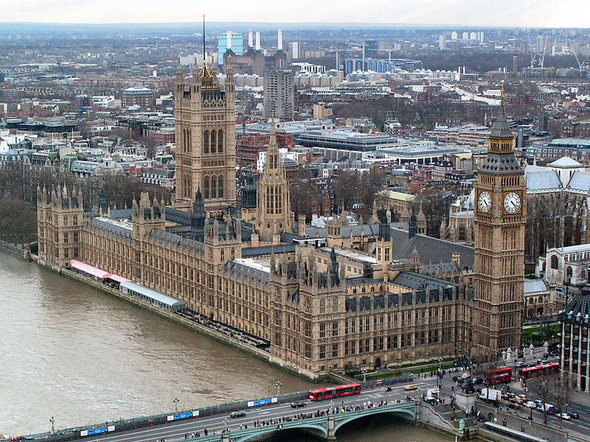
Westminsterský palác na břehu Temže v Londýně je sídlem britského parlamentu

Slide 16
Britské impérium
Bylo největší koloniální říše v dějinách lidstva
Rozloha v roce 1921 činila přibližně čtvrtinu celkové rozlohy zemské souše - celkový počet obyvatel byl cca. 458 milionů (čtvrtina tehdejší světové populace)
Díky neobyčejnému rozsahu britské koloniální říše se do mnoha zemí rozšířila mimo jiné anglická kultura, anglický právní systém, tradiční sporty (např. kriket, ragby a fotbal), anglická měrná soustava, způsob vzdělávání a zejména angličtina, která je dnes všeobecně nejpoužívanějším dorozumívacím jazykem
Většina nástupnických zemí je dnes sdružená v Britském společenství národů (Commonwealth of Nations)

Slide 17
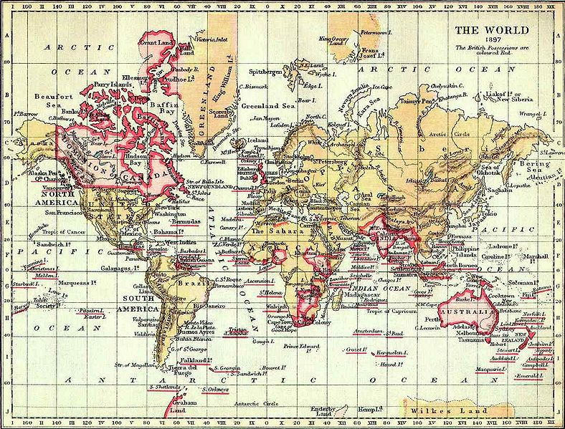
British Empire 1897

Slide 18
Spojené království - historie
Ačkoliv bylo Spojené království ještě v devatenáctém století nejsilnější velmocí, obě světové války a především pak rozpad koloniální říše v druhé polovině dvacátého století jeho vliv značně oslabil
Přesto je stálým členem Rady bezpečnosti OSN, jadernou velmocí i členem skupiny G8
Jde o sedmou největší ekonomiku světa s druhými nejvyššími výdaji na obranu
Dále je jedním ze zakládajících členů NATO, členem Evropské unie a Rady Evropy

Slide 19
Spojené království - hospodářství
Spojené království patří k nejrozvinutějším zemím světa
V Londýně je nejvyšší životní úroveň, přibližně 335 % průměru EU
Ačkoliv jsou Britové členy této organizace, stále si ponechávají britskou libru jako svojí měnu, k EU se staví většina obyvatelstva velice skepticky
Spojené království bylo první zemí na světě, ve které došlo v hospodářství k přechodu od zemědělství k průmyslu

Slide 20
Spojené království - hospodářství
Spojené království bylo první zemí na světě, ve které došlo v hospodářství k přechodu od zemědělství k průmyslu
Tento proces začal koncem 60. let 18. století a nazývá se průmyslovou revolucí
V průběhu 19. století se rozvinula taková průmyslová odvětví jako textilní průmysl, výroba železa a oceli, stavba lodí a těžké strojírenství
Palivem pro tato průmyslová odvětví se stalo uhlí, které bylo v tu dobu největším nerostným zdrojem Spojeného království

Slide 21
Spojené království - hospodářství
Spojené království je stále ještě významným průmyslovým státem, ale výrobky, které produkuje, se změnily
Důležitosti nabyla novější průmyslová odvětví, např. elektrotechnický, potravinářský a chemický průmysl
Většina obyvatelstva dnes pracuje ve službách, např. ve státní správě,finančnictví, školství, zdravotnictví a cestovnímu ruchu
Dnes jsou nejdůležitějším nerostným bohatstvím Spojeného království velká naleziště ropy a zemního plynu ležící pod dnem Severního moře

Slide 22
Spojené království - hospodářství
Pouze asi 2 % populace pracují v zemědělství
Přesto je většina země intenzivně obhospodařována
Rozlehlé oblasti úrodné půdy v jižní a východní Anglii produkují obilí, ovoce a zeleninu
Na zelených pastvinách západní Anglie se pase mléčný skot a na skotské a velšské vrchovině ovce
Většina starých lesů a lesních porostů byla v minulosti zničena, ale rozsáhlé rozlohy osázené jehličnany v současné době produkují dřevo pro stavebnictví a papírenství
Rybářská flotila Spojeného království je pátá největší v Evropské unii

Slide 23
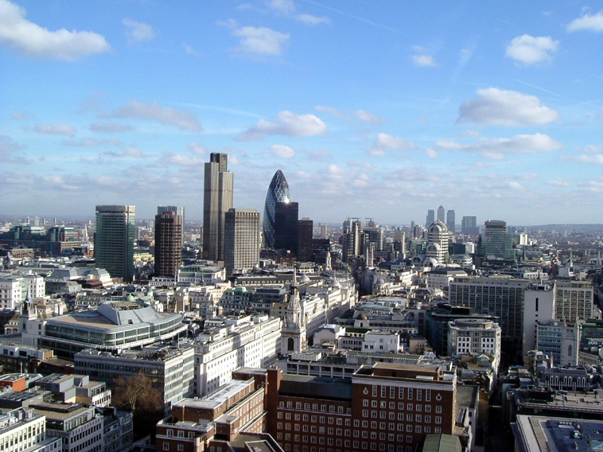
London City

Slide 24
Skotsko
Skotské království bylo nezávislé až do roku 1707, kdy vytvořilo personální unii s Anglickým královstvím, čímž vzniklo Spojené království Velké Británie, navzdory rozsáhlým protestům v celém Skotsku
Třebaže je Skotsko součástí Spojeného království, má svůj nezávislý politický systém a vlastní právo
Část Skotů v čele se Skotskou národní stranou dlouhodobě usiluje o státní nezávislost na Spojeném království

Slide 25
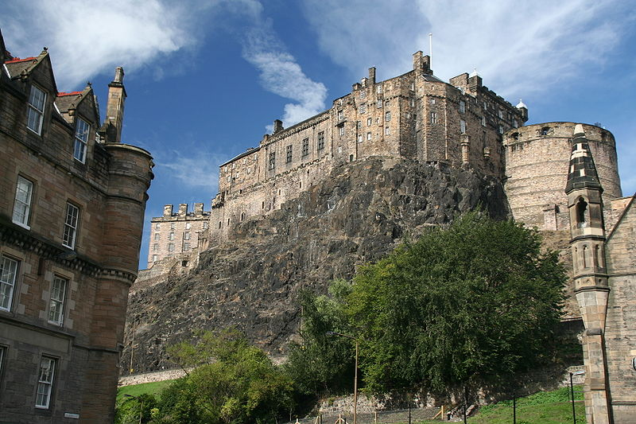
Edinburgh Castle

Slide 26
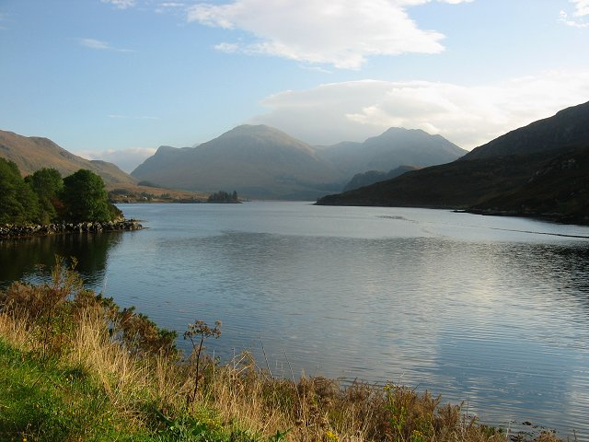
Pohled na krajinu v Highlands

Slide 27
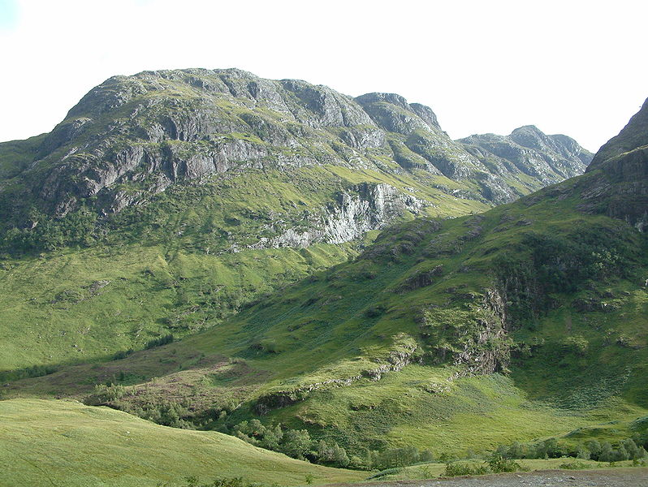
Pohled na krajinu v Highlands

Slide 28
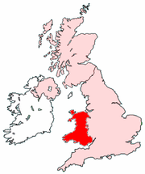
Knížectví Wales (velšsky Cymru)
Wales ve svých současných hranicích nikdy netvořil samostatný stát
1282 jej dobyl anglický král Eduard I.
Od roku 1301 tradičně náleží následníkovi anglického a později britského trůnu titul knížete velšského (Prince of Wales, do češtiny ale častěji překládán jako Princ z Walesu
Metropolí Walesu je od roku 1955 Cardiff
Od roku 1999 má Wales po dlouhém období přímé anglické a britské správy autonomii
V čele Walesu je od té doby Velšské národní shromáždění

Slide 29
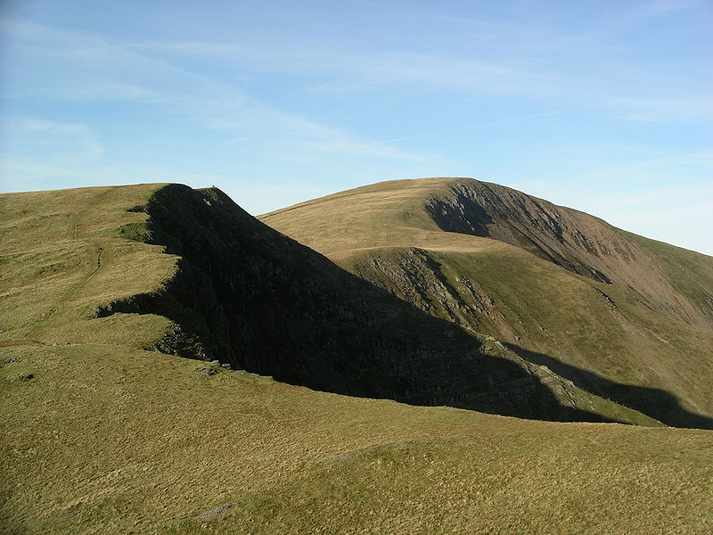
Snowdonia

Slide 30
Severní Irsko anglicky Northern Ireland, irsky Tuaisceart Éireann
Někdy se zkráceně označuje názvem Ulster
Od 12. století byla především oblast na severovýchodě ostrova pod vlivem Anglie, sem také od 16. století směřovala silná imigrace anglických, a především skotských presbyteriánů, kteří získali postupně většinu
Unionisté (tedy stoupenci unie s vlastní Británií) pak odmítali autonomii Irska, resp. jeho nezávislost, o níž usilovala většina Irů (katolíci)

Slide 31
Severní Irsko anglicky Northern Ireland, irsky Tuaisceart Éireann
V roce 1922 bylo odmítnuto parlamentem připojení k nově ustanovenému samostatnému Irsku
Severní Irsko tak zůstalo součástí Spojeného království Velké Británie a Severního Irska, což vláda Irska oficiálně nikdy neuznala
Dodnes tu panuje složitá společenská situace, kterou eskalovaly militantní teroristické skupiny (IRA) z obou táborů, a teprve roku 1998 bylo podpisem Belfastské smlouvy vyhlášeno příměří (oběma stranami ovšem porušované) a probíhají další politická jednání

Slide 32
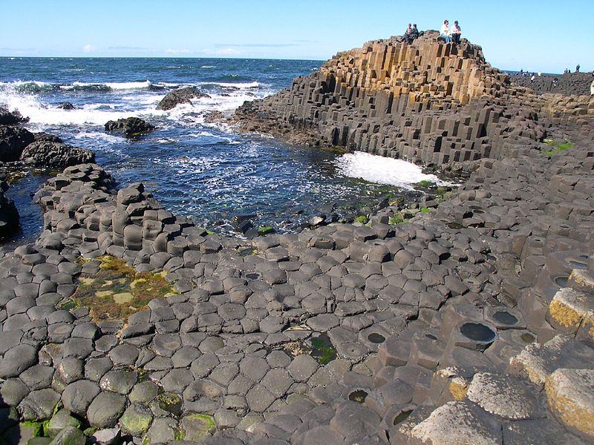
Giant's Causeway

Slide 33
Použité zdroje a literatura
Literatura:
Kašparovský, K. (2008): Zeměpis II. v kostce. Praha: Fragment.
Tomeš, K. (2000): Zeměpis světa. Praha: Columbus.
Toušek, V. et al. (2008): Ekonomická a sociální geografie. Plzeň: Vydavatelství a nakladatelství Aleš Čeněk, s.r.o.
Internetové zdroje:
http://cs.wikipedia.org/wiki/Spojen%C3%A9_kr%C3%A1lovstv%C3%AD
http://cs.wikipedia.org/wiki/Skotsko
http://cs.wikipedia.org/wiki/Kn%C3%AD%C5%BEectv%C3%AD_vel%C5%A1sk%C3%A9
http://cs.wikipedia.org/wiki/Severn%C3%AD_Irsko

Slide 34
Použité zdroje a literatura
Obrazové materiály:
BLOOD, Captain. wikipedie [online]. [cit. 24.11.2012]. Dostupný na WWW: http://cs.wikipedia.org/wiki/Soubor:Uk_topo_en.jp
THINCAT. wikipedie [online]. [cit. 24.11.2012]. Dostupný na WWW: http://cs.wikipedia.org/wiki/Soubor:BenNevis2005.jpg
FENTRESS, Sam. wikipedie [online]. [cit. 24.11.2012]. Dostupný na WWW: http://cs.wikipedia.org/wiki/Soubor:LochNessUrquhart.jpg
WINTER, Jan. wikipedie [online]. [cit. 24.11.2012]. Dostupný na WWW: http://cs.wikipedia.org/wiki/Soubor:Doversk%C3%A9_%C3%BAtesy_2.JPG
INGALLS, Bill. wikipedie [online]. [cit. 24.11.2012]. Dostupný na WWW: http://cs.wikipedia.org/wiki/Soubor:Elizabeth_II_greets_NASA_GSFC_employees,_May_8,_2007.jpg
KAUF, Dani. wikipedie [online]. [cit. 24.11.2012]. Dostupný na WWW: http://cs.wikipedia.org/wiki/Soubor:Westminster_palace.jpg
JOE D. wikipedie [online]. [cit. 24.11.2012]. Dostupný na WWW: http://cs.wikipedia.org/wiki/Soubor:050114_2495_london_city.jpg
HERMSEN, Klaus. wikipedie [online]. [cit. 24.11.2012]. Dostupný na WWW: http://cs.wikipedia.org/wiki/Soubor:EdinburghCastle.jpg
WEBB, Richard. wikipedie [online]. [cit. 24.11.2012]. Dostupný na WWW: http://cs.wikipedia.org/wiki/Soubor:Loch_Long.jpg
BLAZKOVA, Stara. wikipedie [online]. [cit. 24.11.2012]. Dostupný na WWW: http://cs.wikipedia.org/wiki/Soubor:Pohled_na_Highlands.jpg
VELELA. wikipedie [online]. [cit. 24.11.2012]. Dostupný na WWW: http://cs.wikipedia.org/wiki/Soubor:Moel_Eilio_.jpg
THORNEH. wikipedie [online]. [cit. 24.11.2012]. Dostupný na WWW: http://cs.wikipedia.org/wiki/Soubor:Scafell_Pike.JPG
FLICKR. wikipedie [online]. [cit. 24.11.2012]. Dostupný na WWW: http://cs.wikipedia.org/wiki/Soubor:Causeway-code_poet-4.jpg
SODACAN. wikipedie [online]. [cit. 17.5.2013]. Dostupný na WWW: http://cs.wikipedia.org/wiki/Soubor:Royal_Coat_of_Arms_of_the_United_Kingdom.svg

